Slide 1
文件同步器使用展示
严天成

Slide 2
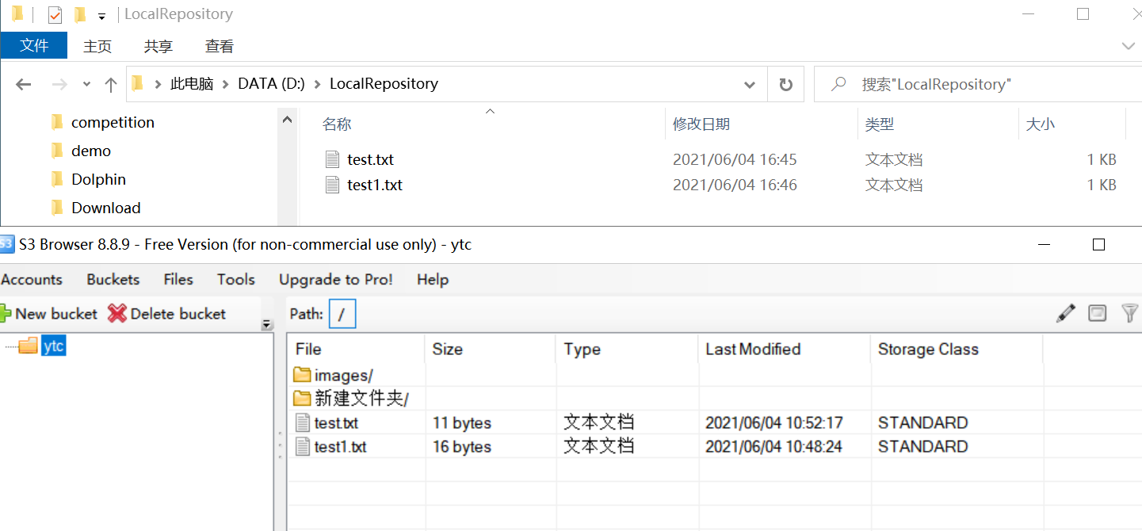
程序启动
启动前本地文件夹有一个和远程仓库相同的文件和一个仅同名的文件

Slide 3
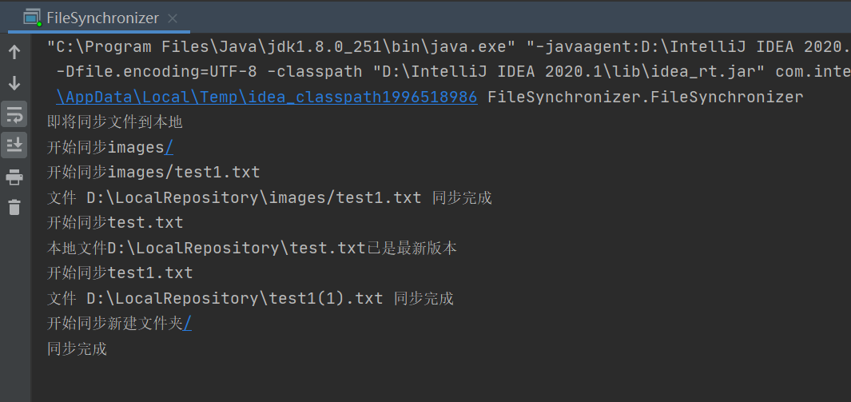
程序启动
程序启动后，在控制台可以看见同步的信息，可以检测文件冲突

Slide 4
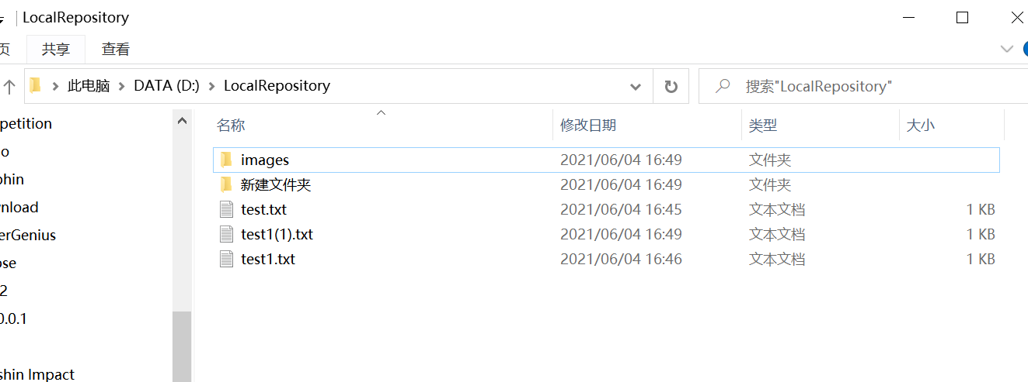
程序启动
本地文件夹中已经存在下载好的文件

Slide 5
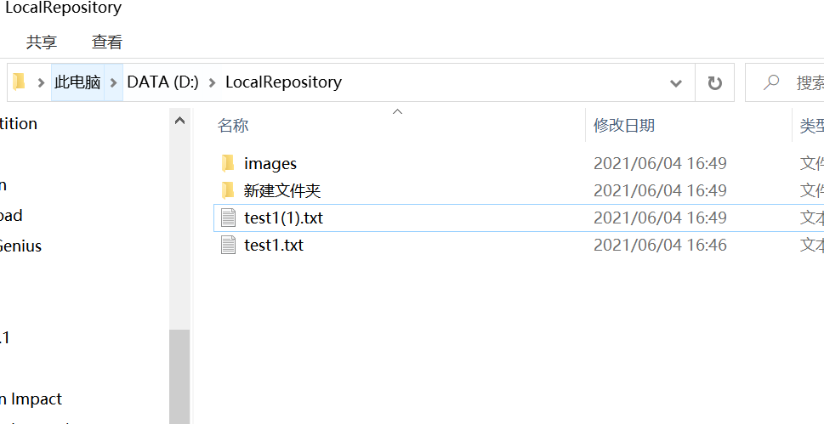
文件删除
将文件test.txt从本地删除

Slide 6
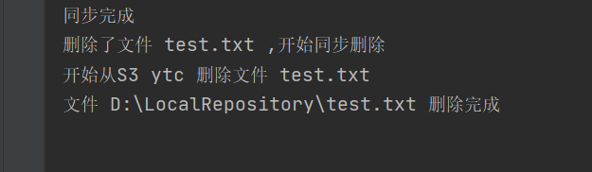
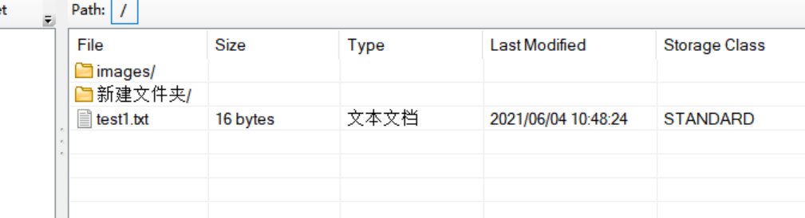
文件删除
控制台打印了删除操作，远程仓库的test.txt文件也被删除

Slide 7
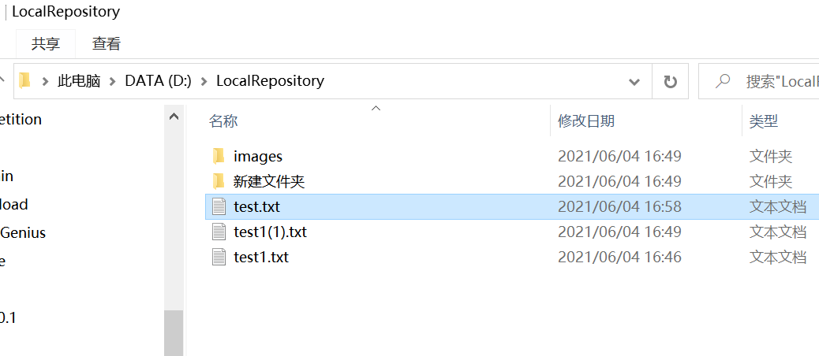
文件上传
在本地新增文件test.txt

Slide 8
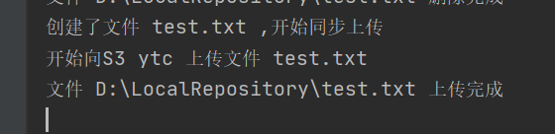
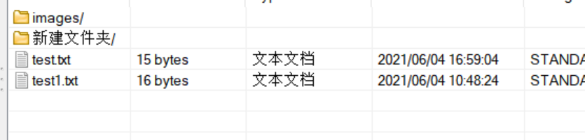
文件上传
控制台打印了上传信息，远程仓库有了新增文件

Slide 9
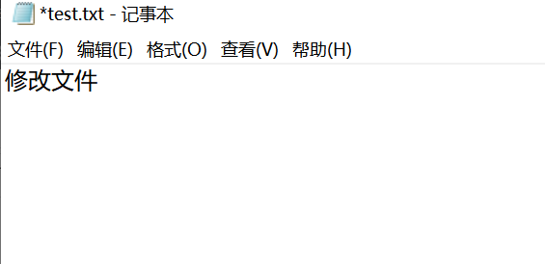
文件更新
在本地修改文件test.txt

Slide 10
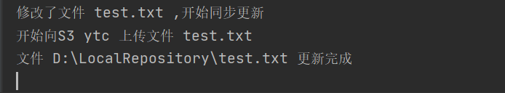
文件更新
控制台打印更新信息，远程仓库文件更新

Slide 11
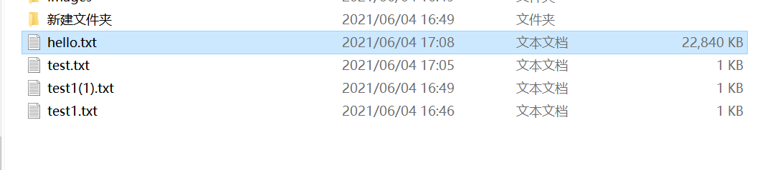
文件分块上传
在本地文件夹新增大于20M的文件

Slide 12
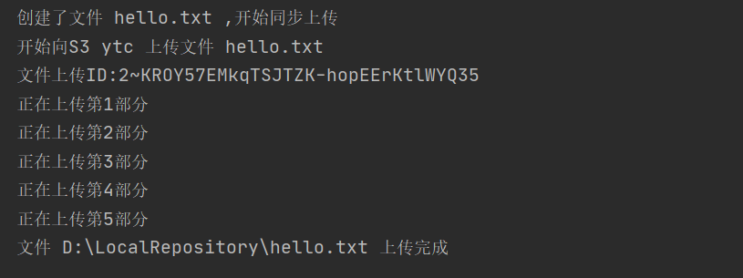
文件分块上传
控制台打印分块上传信息，远程仓库已经存储文件

Slide 13
感谢观看

